Slide 1
Modellezés a vegyészmérnökségben
Egedy Attila

Slide 2
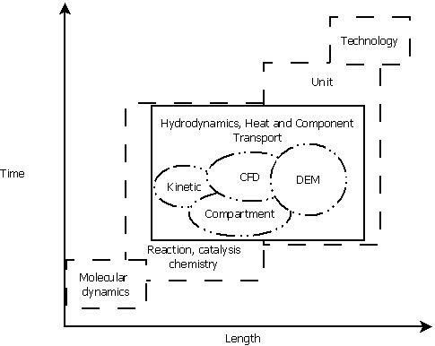
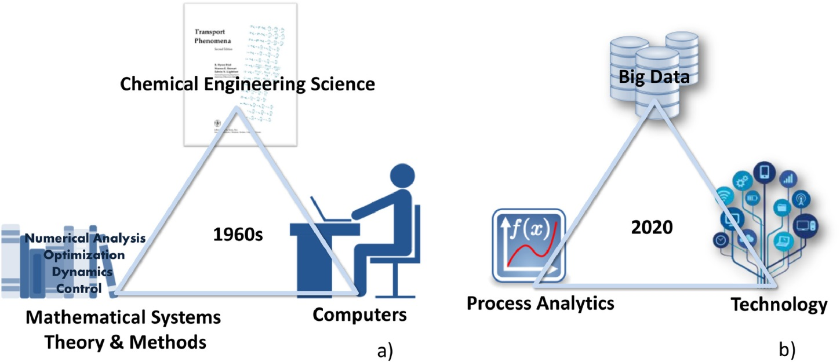
Milyen részletesség szükséges? Mennyi időm van?
A hossz és időskála nem csak a valós folyamatra, hanem a modellre is alkalmazható.
Gépkapacitás igény megjelenik.
Van egyfajta „trade-off”, a pontosság és a számítási idő között.

Slide 3
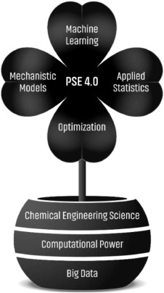
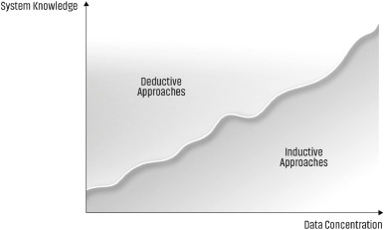
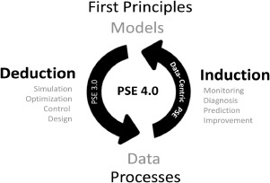
Milyen lehetőségek vannak?

Slide 4
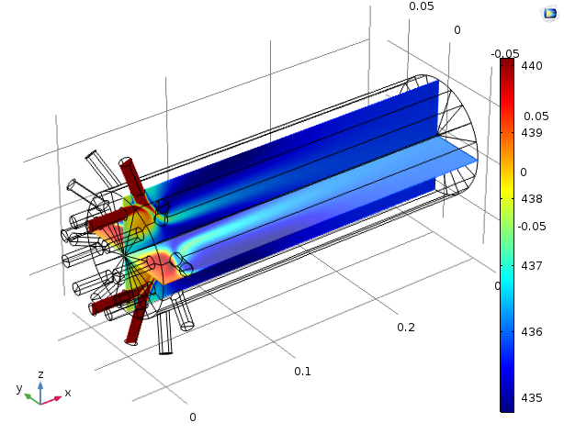
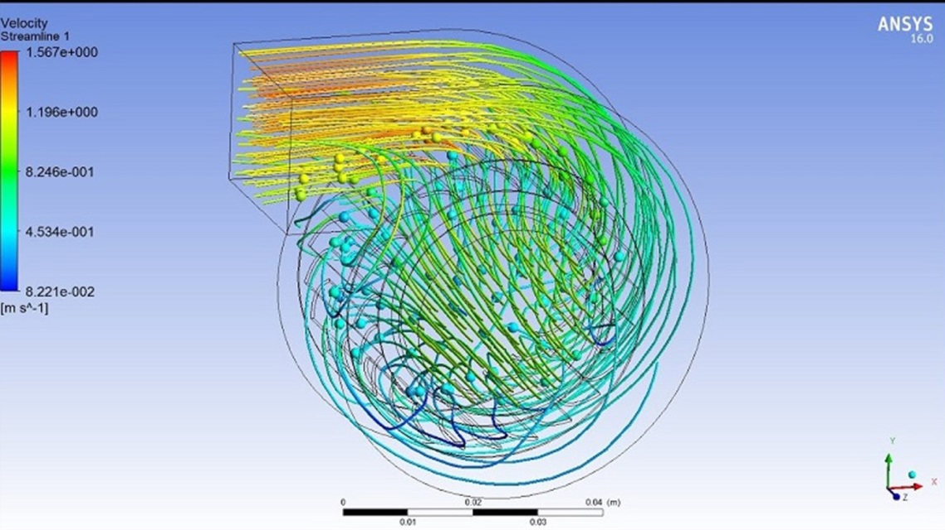
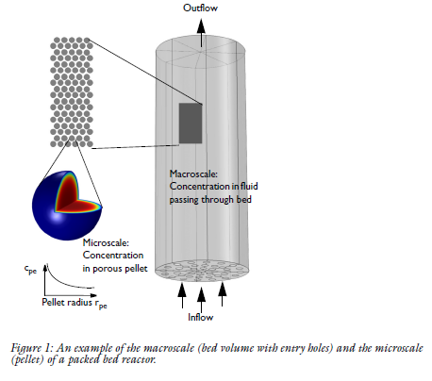
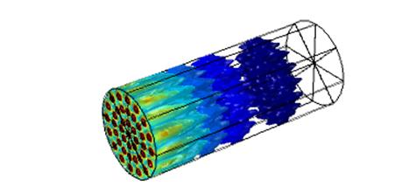
Fehér – doboz
Részletesség, akár teljes 3D modellek. Kinetika, hidrodinamika, komponens és hőtranszport.
Fizikai kémiai háttér.

Slide 5
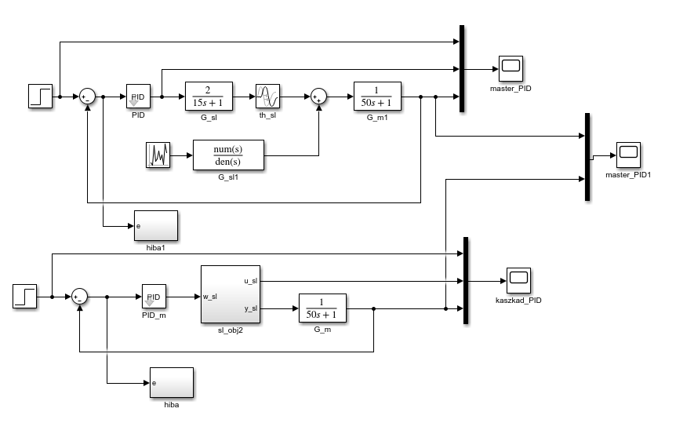
Fekete –doboz
Bemenet, kimenet modellek.
Állapottér modellek.
Neurális hálók.
Az összefüggés számít, nem a fizikai tartalom.
Általában gyorsabb futási idő.

Slide 6
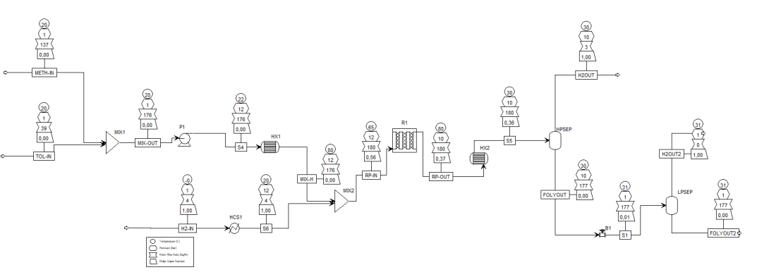
Alkalmazások – apriori - tervezés

Slide 7
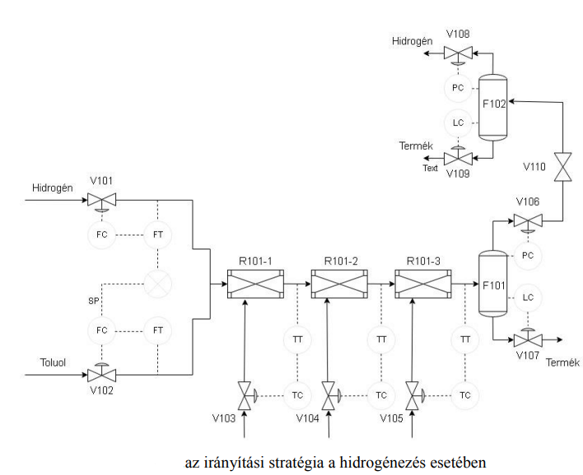
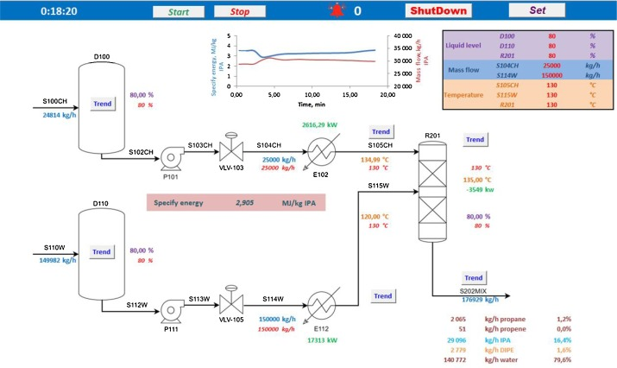
Alkalmazások – apriori - APC, OTS

Slide 8
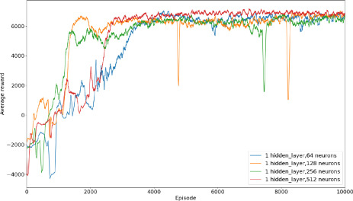
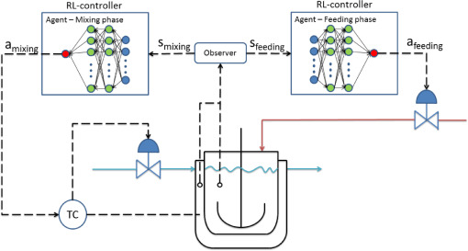
Alkalmazások – ML – szabályozás

Slide 9
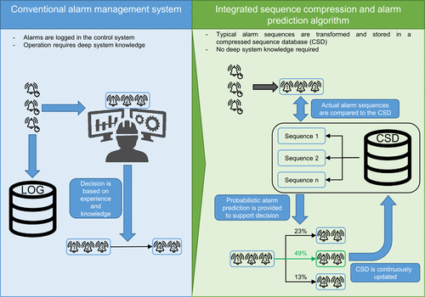
Alkalmazások – ML – alarm management

Slide 10
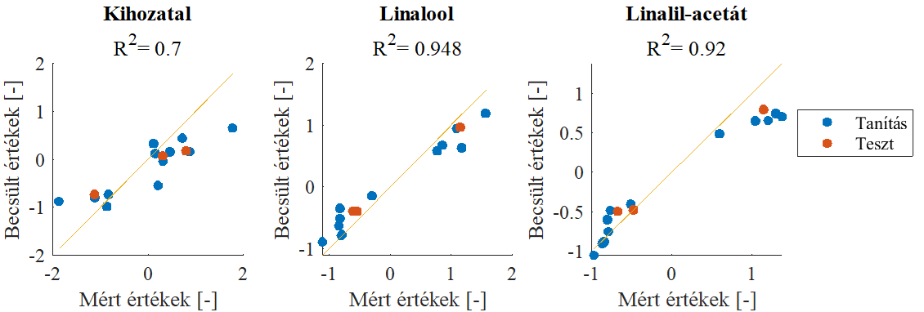
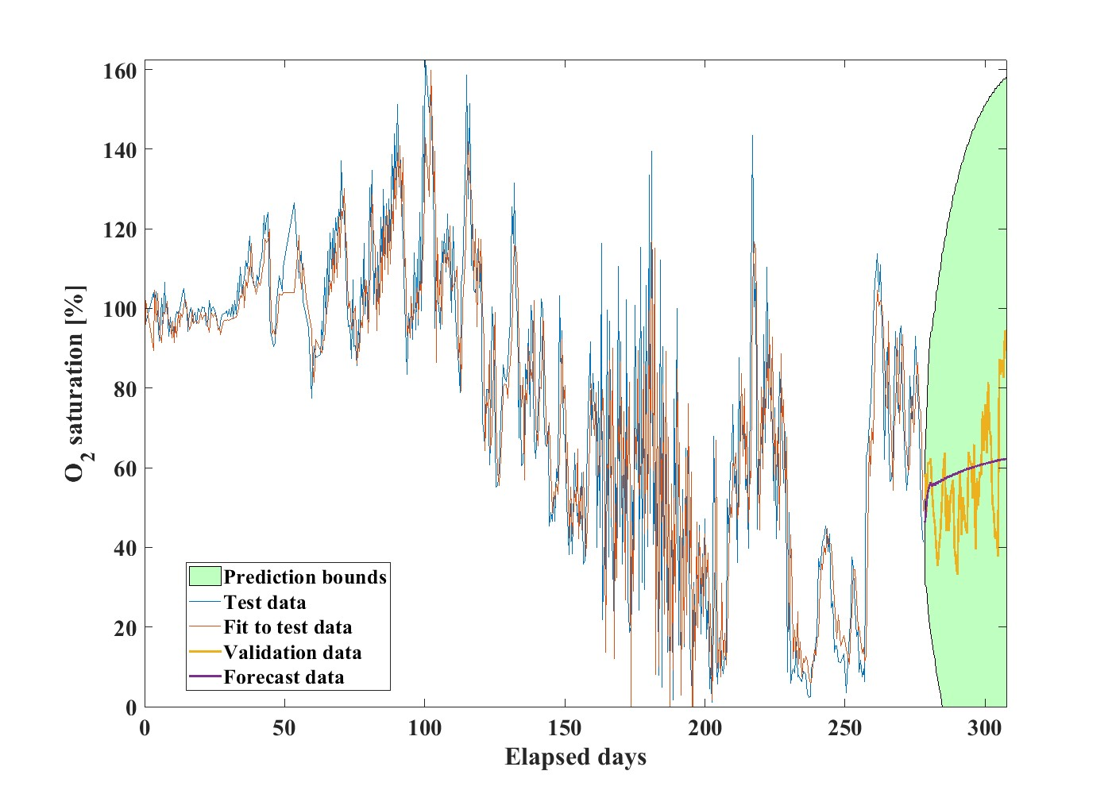
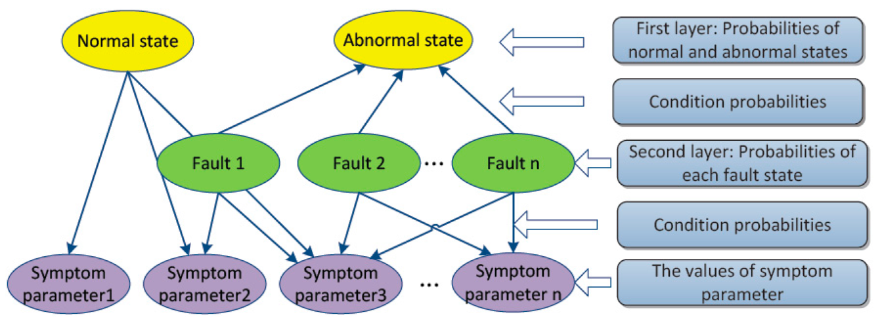
Alkalmazások – modellek, hibadetektálás - ML

Slide 11
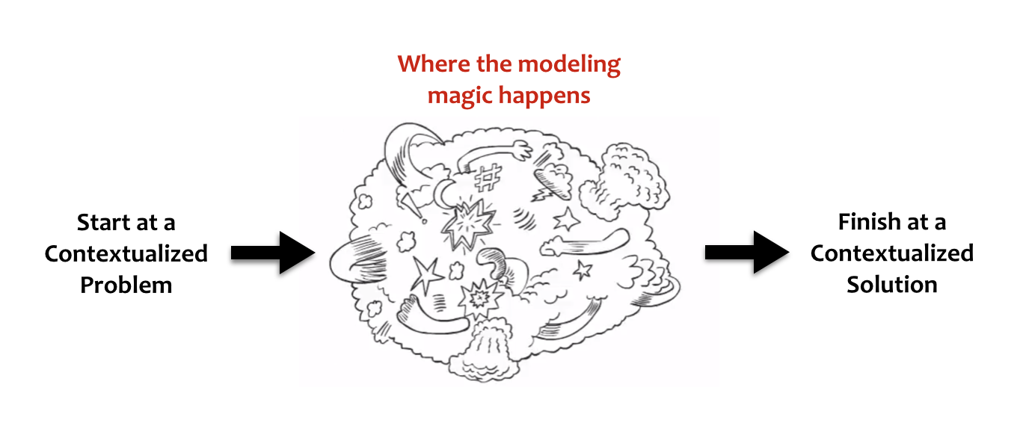
Összefoglalás

Slide 12
Irodalmak
Marco S. Reis, Pedro M. Saraiva, Data-centric process systems engineering: A push towards PSE 4.0, Computers & Chemical Engineering, Volume 155, 2021, 107529, ISSN 0098-135
Ádám Sass, Alex Kummer, János Abonyi, Multi-agent reinforcement learning-based exploration of optimal operation strategies of semi-batch reactors, Computers & Chemical Engineering, Volume 162, 2022, 107819, ISSN 0098-135
János Puskás, Attila Egedy, Sándor Németh, Development of operator training simulator for isopropyl alcohol producing plant, Education for Chemical Engineers, Volume 22, 2018, Pages 35-43, ISSN 1749-7728
Sequence Compression and Alignment-Based Process Alarm Prediction, L Bántay, N Sas, G Dörgő, J Abonyi, Industrial & Engineering Chemistry Research 62 (27), 10577-10586
Simultaneous Process Mining of Process Events and Operator Actions for Alarm Management., L Bántay, G Dörgö, F Tandari, J Abonyi, Complexity
Köszönöm a figyelmet!

